Slide 1
КГП на ПХВ «Павлодарский областной кардиологический центр» «Сестринская помощь при хронической сердечной недостаточности» Серикова К.Е., старшая медицинская сестра ХСН г.Павлодар

Slide 2
Хроническая сердечная недостаточность – это патологическое состояние, вследствие которого нарушается сократительная функция сердца, из-за чего система кровообращения не способна доставлять органам и тканям необходимое количество кислорода. Заболевание формируется в течение нескольких лет. Основные причины, ведущие к нарушению сократительной функции сердца: 1. ИБС 2. АГ 3. Поражение миокарда (миокардиты, миокардиодистрофии, постинфарктный кардиосклероз) 4. Пороки сердца 5. Перикардиты и др. Также достижения современной кардиологии, в частности, использующиеся сейчас интервенционные методы лечения позволили значительно снизить показатели смертности больных от острых сердечно-сосудистых заболеваний и, соответственно, пропорционально увеличили процент больных с хроническими формами сердечной патологии.

Slide 3
По данным ВОЗ
показатель смертности населения Казахстана вследствие болезней системы кровообращения почти в два раза выше, чем в Европейских странах. Несмотря на достижения современной клинической медицины, современной системы здравоохранения показатели смертности от ХСН остаются высокими даже в развитых странах с хорошо отлаженной системой медицинского обслуживания больных с сердечно-сосудистыми заболеваниями.

Slide 4
Классификация В развитии хронической сердечной недостаточности по классификации Василенко - Стражеско выделяют три стадии: Стадии не меняются на фоне лечения.
I стадия- начальная.
II стадия – выраженная.
Период II А.
III стадия – конечная, дистрофическая.
Период II Б.

Slide 5
Клинические проявления
I стадия- начальная. | жалуются на быстро наступающую утомляемость, сердцебиение, плохой сон. При быстром движении, подъеме на лестницу, усиленном физическом труде у них появляется отдышка и учащение пульса. Со стороны сердца отмечаются признаки основного заболевания, приведшего к ХСН.
II стадия – выраженная. | все эти жалобы усиливаются: одышка наступает более быстро, отмечаются почти постоянная тахикардия, размеры сердца увеличиваются. При недостаточности главным образом правого желудочка имеется застой в венозном отделе большого круга кровообращения; появляются отеки стоп и голеней (вначале по вечерам, затем и днем), уменьшается выделение мочи (задержка жидкости в организме), увеличивается печень, отмечается синдром «застойной почки» (незначительная протеинурия, гиалиновые цилиндры). Губы, кончики пальцев, носа и ушей становятся несколько цианотичными. При недостаточности левого желудочка застойные явления наблюдаются главным образом в сосудах малого круга кровообращения и проявляются отдышкой, кашлем с мокротой; при аускультации в легких отмечается застойные влажные незвонкие мелкопузырчатые хрипы.
III стадия – конечная, дистрофическая. | все указанные явления существенно нарастают: усиливается цианоз, одышка наблюдается даже в покое, больные могут спать только в полусидящем положении. Отеки увеличиваются, появляются асцит, гидроторакс. Застойные явления в печени, почках, легких усиливаются. Постепенно развивается «сердечная кахексия» - резкое уменьшение подкожного жирового слоя, мышечная масса также уменьшается, больные как бы «высыхают». Если терапевтические мероприятия не достигают цели, больные умирают при явлениях нарастающей недостаточности кровообращения

Slide 6
Диагностика 1. Электрокардиография 2. Рентгенологическое исследование (коронарография) 3. Нагрузочные тесты. 4. Эхокардиография 5. Холтеровское мониторирование 6. Рентгенография органов грудной клетки 7. Магнитно – резонансная томография сердца. Медицинская сестра должна рассказать пациенту о значимости проводимых процедур. Разъяснить пациенту ход выполняемых исследований и правильную подготовку к ним.

Slide 7
На сегодняшний день
больные ХСН не имеют соответствующего наблюдения и ухода, так как врачи общей практики, кардиологи, ведущие этих больных, имеют очень большие нагрузки, что препятствует индивидуальному подходу к каждому пациенту. Эта сфера помощи пациентам находится в компетенции медицинской сестры, и при правильной организации наблюдения и ухода можно добиться значительного улучшения как физического, так и социально-психологического состояния больных ХСН.

Slide 8
В Европейских рекомендациях по диагностике и лечению ХСН (2012 г.) сформулированы 6 очевидных задач при лечении ХСН:
A) предотвращение развития симптомной ХСН (для I стадии ХСН);
B) устранение симптомов ХСН (для стадий IIA–III),
C) замедление прогрессирования болезни путем защиты сердца и других органов– мишеней (мозг, почки, сосуды) (для стадий I– III);
D) улучшение качества жизни (для стадий IIA–III);
E) уменьшение количества госпитализаций (и расходов) (для стадий I–III);
F) улучшение прогноза (для стадий I–III).

Slide 9
Пути достижения поставленных целей
A) диета,
B) режим физической активности,
C) психологическая реабилитация, организация врачебного контроля, школ для больных ХСН,
D) медикаментозная терапия,
E) электрофизиологические методы терапии,
F) хирургические, механические методы лечения.

Slide 10
Хроническая сердечная недостаточность
требует постоянного наблюдения и модификации по многим параметрам: изменения образа жизни, постоянного приема подобранных медикаментозных средств, самоконтроля и самопомощи. Понимание больными характера своего заболевания и основных его симптомов, умение их контролировать являются залогом успешного лечения, так как своевременное обнаружение признаков ухудшения состояния, задержки жидкости, неблагоприятного изменения уровня АД и пульса, нарушения ритма сердечной деятельности, их своевременная коррекция во многих случаях могут предотвратить госпитализации и смерть больных.

Slide 11
Средний медицинский персонал
является тем звеном здравоохранения, который наиболее близко контактирует с пациентами, которые находятся в зоне риска заболеваний ССЗ. Именно медицинские сестры организуют сестринский процесс при ХСН.

Slide 12
Сестринский процесс при ХСН
I этап. Сестринское обследование пациента.
Медсестра при поступлении пациента в отделение оценивает:
1.положение пациента в постели (возвышенное),
2.цвет кожи (бледность, цианоз),
3.характер дыхания (инспираторное, смешанное, одышка, кашель),
4.живот (увеличение – асцит),
5.нижние конечности (отеки).
Медсестра измеряет АД (гипотония или гипертензия), исследует пульс (тахикардия, слабое наполнение и напряжение), объясняет важности соблюдения диеты и контроль диуреза.
II этап. Определение проблем пациента.
1. Нарушение потребности в нормальном дыхании – одышка, кашель вследствие застоя крови в малом круге кровообращения
2. Нарушение потребности физиологических отправлениях – отеки (асцит, анасарка) вследствие застоя крови в большом круге кровообращения, запор
3. Нарушение потребности в движении – гипокинезия из-за заболевания (усиление одышки, отеков при увеличении физического напряжения)
4. Пациент испытывает дефицит общения из-за необходимости в постельном режиме
III этап. Планирование сестринских вмешательств.

Slide 13
IV этап. Реализация намеченного плана сестринских вмешательств. Медсестра вносит в сестринскую историю и в рабочий дневник результат выполнения плана. V этап. Оценка эффективности сестринских вмешательств. Если цель достигнута, медицинская сестра продолжает осуществлять уход за пациентом: наблюдение за основными функциями пациента. При появлении новых проблем она вновь планирует сестринские вмешательства. Это могут быть проблемы: нарушение целостности кожи- пролежни (профилактика пролежней): дефицит массы тела (регулирование диеты); резистентность организма к диуретикам; невозможность соблюдать личную гигиену из-за тяжелого общего состояния; страх смерти и др.

Slide 14
Одышка
Отеки
Проблемы пациента
Дефицит общения
Потребность в самоуходе

Slide 15
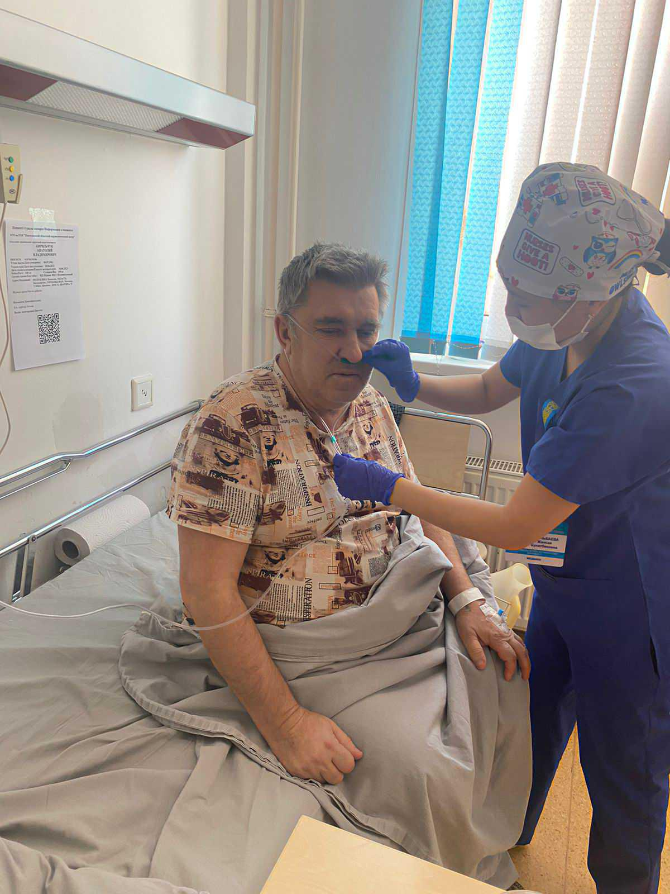
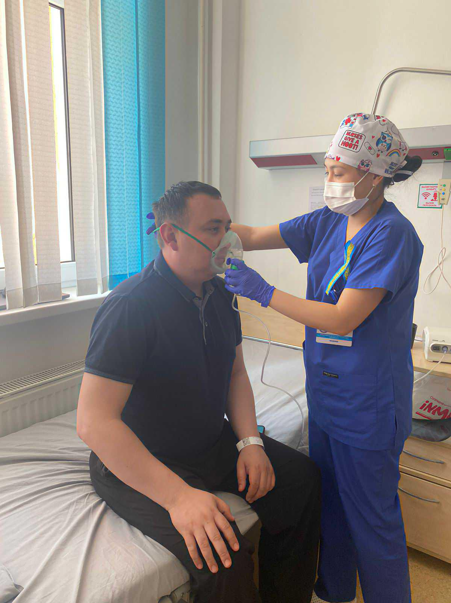
Одышка у пациента через 3 дня уменьшится одышка | придать удобное положение пациента в постели: возвышенное, с подушкой у спины и скамейкой для ног – при сидячем положении. Обеспечить проветривание помещения Выполнить ингаляции кислорода Обучить пациента упражнениям дыхательной гимнастики Подготовить для инъекций и применения внутрь препараты по назначению врача: отхаркивающие, диуретики, антиоксиданты, сердечные гликозиды Установить режим 6-ти кратного приема пищи в небольших количествах и низкой калорийности

Slide 16
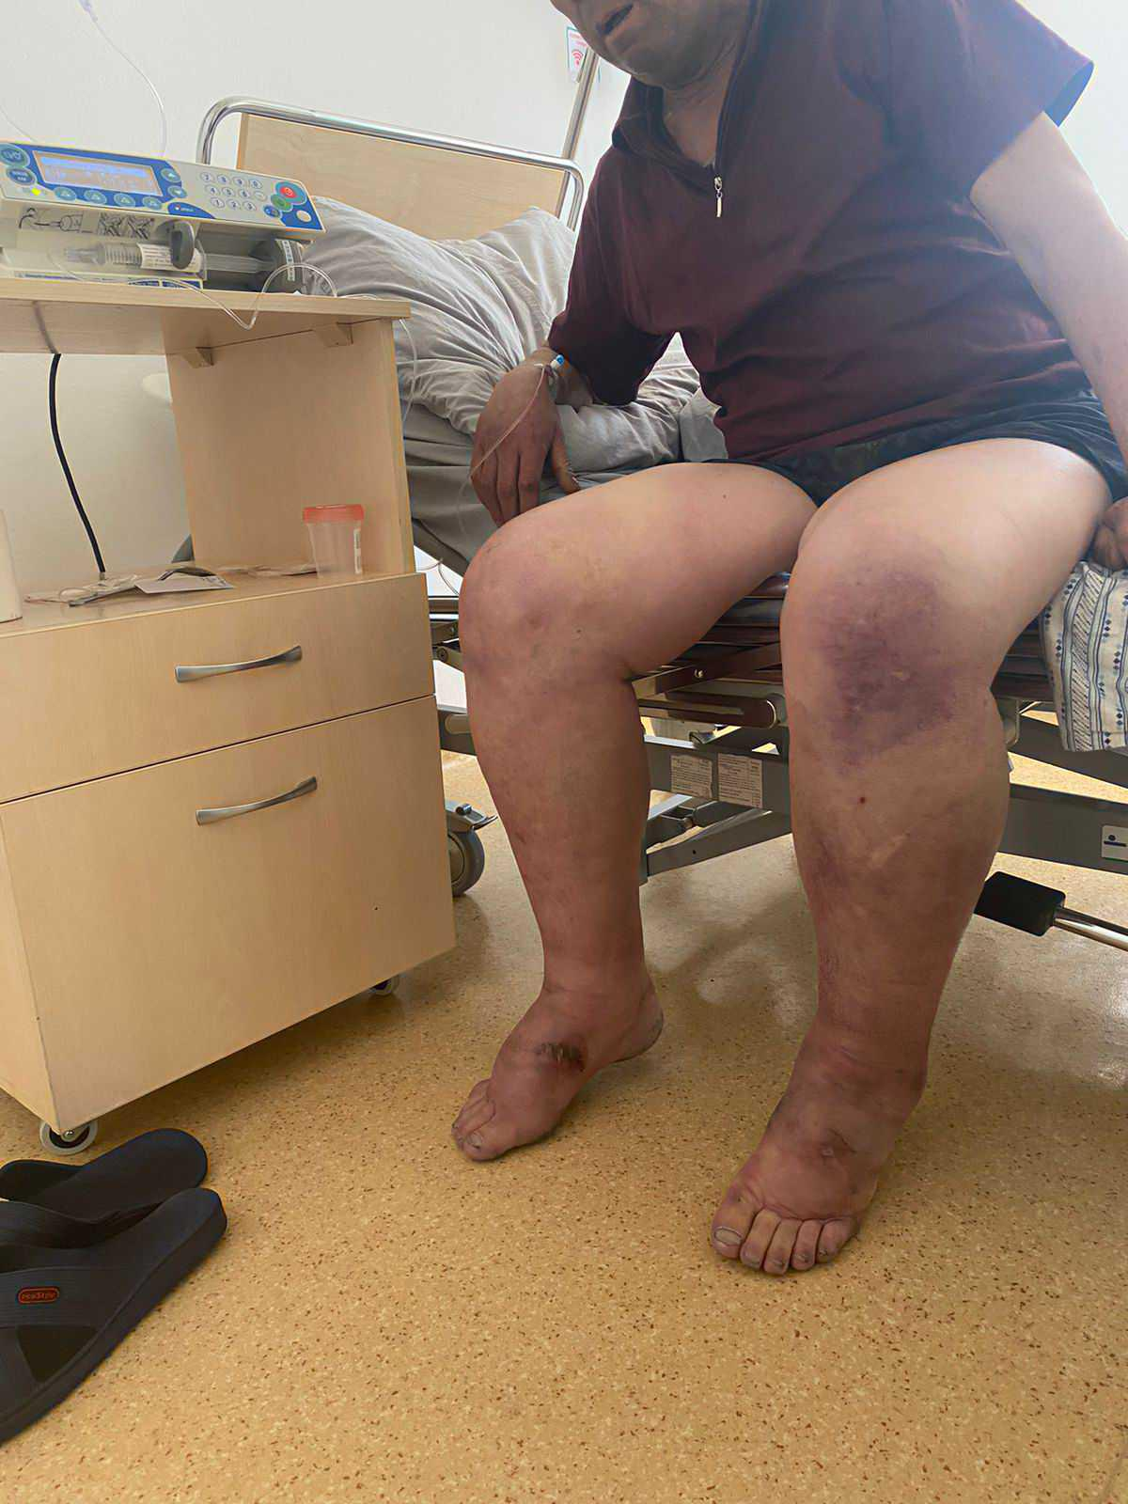
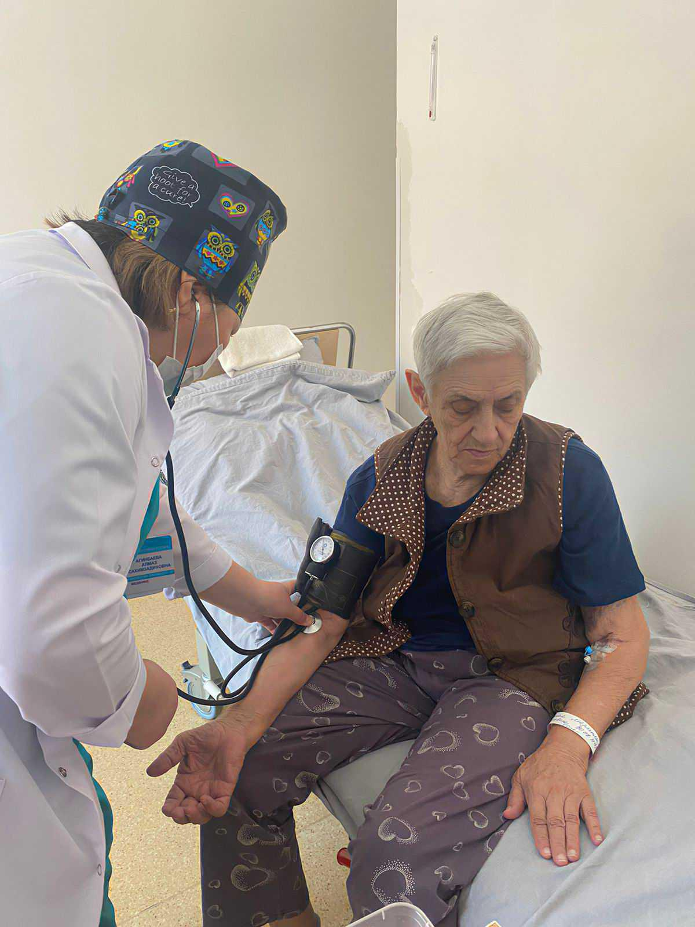
\
Отеки Отеки исчезнут втечение недели | Ограничить суточный прием жидкости до 1 литра Объяснить пациенту необходимость такого режима Выполнить и оценить водный баланс у пациента после применения диуретиков, чтобы откорректировать дозу мочегонных Взвешивать пациента ежедневно При наличии запора применить гипертоническую клизму Следить за показателями АД, пульсом, общим состоянием

Slide 17
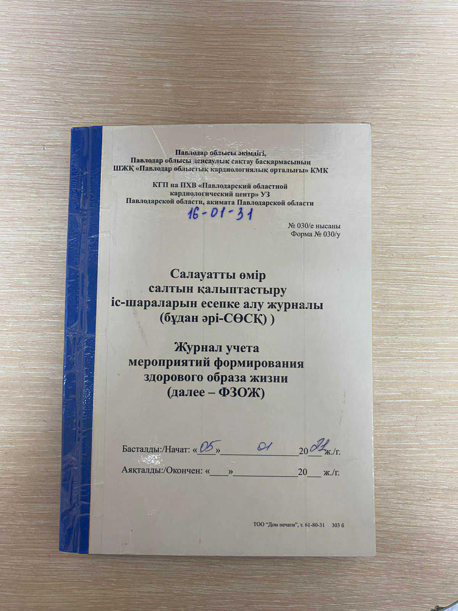
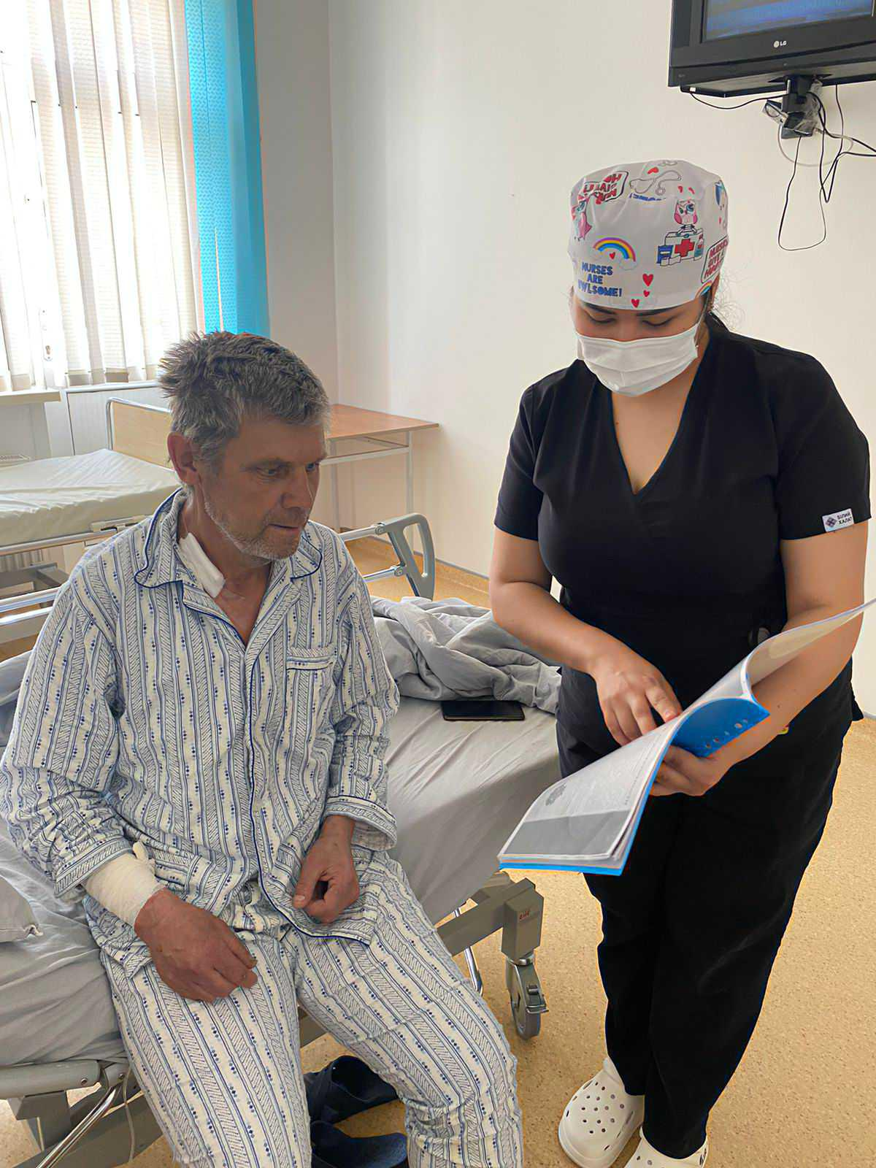
Дефицит общения Исчезнет через неделю | Часто беседовать с пациентом на отвлеченные темы Обеспечить пациента чтением литературных произведений жизнеутверждающего содержания

Slide 18
Потребность в самоуходе У пациента появится способность к элементам самоухода через 1-2 недели | Обучать пациента самоуходу (пользование жгутом для подъема, закроватным столиком для приема пищи, чистки зубов и умыванию в постели и др.) Провести беседы с членами семьи о значении выполнения рекомендаций врача по лечению и уходу для улучшения здоровья пациента Тщательно выполнять врачебные назначения

Slide 19
В последнее время особое внимание уделяется организации школ для больных хронической сердечной недостаточностью. Обучение больного и его ближайших родственников представляет собой чрезвычайно важную проблему.
Необходимо вести разъяснительную работу среди населения и пациентов клиник, лечебно-профилактических центров о вреде курения, употребления алкоголя, переедании, о необходимости здорового образа жизни, закаливании, занятии физическими упражнениями. В связи с вышесказанным целью исследования являлось обоснование эффективности организационных форм профилактики сердечно-сосудистой патологии средним медицинским персоналом и уходом за больными.

Slide 20
1. В отделении было проведено анкетирование пациентов с целью выявления уровня информированности о факторах риска ИБС. Всего 30 пациентов с хронической сердечной недостаточностью, в возрасте от 20 до 89 лет, давших информированное согласие об участии в исследовании.

Slide 21
Статистический анализ полученных данных: Из 30 обследованных 21 мужчины и 9 женщин.

Slide 22
Возрастные критерии пациентов с ХСН. Опрошенных пациентов я разделила на 4 возрастные группы: a) До 30 лет b) От 31 до 50 лет c) От 51 до 80 лет
На представленной диаграмме видно, что большее число пациентов в возрасте от 51 до 80 лет.

Slide 23
Причины заболевания

Slide 24
Длительность ХСН у обследованных пациентов:
Большая часть пациентов страдают сердечной недостаточностью на протяжении от 5 до 10 лет.

Slide 25
Курите ли ВЫ, если да сколько сигарет в день

Slide 26
Употребляете ли алкоголь?

Slide 27
«Знаете ли вы особенности диеты при заболевании ССС?»

Slide 28
Знаете ли Вы свой диагноз?

Slide 29
«Как часто посещаете лечащего врача?»

Slide 30
Состоите ли на диспансерном учете у врача кардиолога в поликлинике?

Slide 31
Выполняете ли назначения врача?

Slide 32
Знают ли нормальные цифры АД?

Slide 33
Регулярно измеряете АД?

Slide 35
Заключение Итак, медицинская сестра принимает самое активное участие в лечении ХСН. Медицинской сестре следует стремиться изменить отношение пациента к своему здоровью, побудить его следовать медицинским рекомендациям. Информированные пациент лучше мотивированы на здоровый образ жизни, лекарственную терапию, самоконтроль за своим состоянием. При кропотливой и терпеливой работе медицинской сестры, при создании партнерских отношений с пациентом, можно добиться значительных положительных результатов в лечении и контроле хронической сердечной недостаточности, улучшить качество жизни больных.

